Slide 1
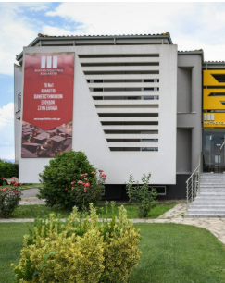


Ανάπτυξη Επιστημονικής Αριθμομηχανής
Όνομα: Φώτης Ζούμπος​
Τμήμα: Computer Science​
Επιβλέπων Καθηγητής: Δημήτριος Βολιώτης

Slide 2
Agenda
01 Εισαγωγή
02 Στόχοι πττυχιακής
03 Επιλογή Matlab
04 Backend
05 GUI
06 Screenshots
07 Demos
08 Βελτιώσεις
09 Συμπεράσματα

Slide 3

Εισαγωγή
01
Σημασία Επιστημονικής Αριθμομηχανής
Ένα επιστημονικό κομπιουτεράκι είναι μια συσκευή η οποία μπορεί να εκτελέσει μαθηματικές πράξεις και διαθέτει πιο προχωρημένες λειτουργίες από ένα απλό κομπιουτεράκι. Η παρούσα πτυχιακή εργασία επικεντρώνεται στο σχεδιασμό και στην ανάπτυξη για ένα επιστημονικό κομπιουτεράκι.
Κάποιες από τις προχωρημένες λειτουργίες είναι οι εξής:
Τριγωνομετρία.
Λογάριθμοι.
Χρήση σταθερών (π,χ, σταθερά της βαρύτητας -g, κ.α.).

Slide 4
Η ύπαρξη επιστημονικής αριθμομηχανής στις μέρες μας, είναι εξαιρετικά κομβική καθώς προσφέρει δυνατότητες όπως:
Υπολογισμούς επιστημονικούς οι οποίοι είναι κρίσιμοι για φοιτητές, καθηγητές, επιστήμονες και μηχανικούς.
Ευελιξία και επεκτασιμότητα.
Συνδυασμό ταχύτητας, ακρίβειας και ευχρηστίας.
Κύριος σκοπός της εφαρμογής είναι η επίτευξη του βέλτιστου αποτελέσματος με γνώμονα την ακρίβεια στις πράξεις, την ταχύτητα και τη λειτουργικότητα του κώδικα.

Slide 5

Στόχοι Πτυχιακής
02
Κατά τη διάρκεια ανάπτυξης της εφαρμογής, επαναπροσδιορίζονταν οι στόχοι της. Ως αποτελέσμα ήταν να ικανοποιηθούν τα παρακάτω:
Ανάπτυξη επιστημονικής αριθμομηχανής με δυνάτοτητα εκτέλεσης σύνθετων μαθηματικών πράξεων.
Εύχρηστο και φιλικό GUI με τη χρήση του App Designer.
Υλοποίηση συναρτήσεων όπως αριθμητικές, τριγωνομετρικές, λογαριθμικές και εκθετικές.
Έμφαση στην ασφάλεια εισόδου από τον χρήστη καθώς και εμφάνιση απολέσματος με ακρίβεια.

Slide 6

Επιλογή MATLAB
03
Γλώσσες Προγραμματισμού
Στις μέρες μας υπάρχουν χιλιάδες γλώσσες προγραμματισμού. Έτσι δίνεται η δυνατότητα επιλογής με βάση τις ανάγκες. Καθεμία γλώσσα προγραμματισμού μπορεί να προσφέρει διαφορετικές λειτουργίες. Στην εφαρμογή μας, η επιλογή γλώσσας προγραμματισμού έπαιξε κομβικό ρόλο στην υλοποίησή της, με στόχο:
Τη λειτουργικότητα.
Την επεκτασιμότητα.
Το φιλικό GUI.

Slide 7



Java
Ισχυρή για desktop εφαρμογές.
Δύσκολη εφαρμογή κώδικα ακόμα και για απλά μαθηματικά.
Περίπλοκο και σύνθετο συντακτικό.
Η επιλογή του Matlab, ήταν η ιδανικότερη για την ανάπτυξη της εφαρμογής. Η δυνατότητα της εύκολης δημιουργίας κώδικα με τη βοήθεια των έτοιμων συναρτήσεων, η εύκολη χρήση του App Designer καθώς και η επεκτασιμότητα που προσφέρονται, αποδείχθηκαν κομβικά.
Python
Καλή για μαθηματικούς υπολογισμούς.
Χρήση εξωτερικών frameworks για GUI.
Δύσκολη η επιλογή της για εφαρμογές με κριτήριο την απόδοση.
MATLAB
Βιβλιοθήκες με έτοιμες συναρτήσεις.
App Designer για εύκολη δημιουργία GUI.
Ιδανικό για επιστημιονική χρήση.

Slide 8
Backend
04
Η υλοποίηση του κώδικα έχει στηριχθεί στην επεκτασιμότητα και στη συντήρησή του. Ο CLI backend στηρίζεται στην είσοδο του χρήστη μέσω πληκτρολογίου. Ο χρήστης διαλέγει την πράξη που επιθυμεί, εισάγει τα επιτρεπόμενα δεδομένα και εμφανίζεται το αποτέλεσμα στο command window.
Πιο συγκεκριμένα η είσοδος του χρήστη γίνεται σε μορφή String.
Γίνονται οι απαραίτητοι έλεγχοι και η συνάρτηση eval() διαβάζει το String. Το αναλύει, υπολογίζει την αριθμητική τιμή και επιστρέφει το αποτέλεσμα.

Slide 9
Modularity
H συντήρηση και η επεκτασιμότητα του κώδικα είναι πολύ κρίσιμα για μια εφαρμογή. Αυτό μπορεί να επιτευχθεί με διάφορους τρόπους. Πολύ σημαντικό ρόλο έχουν οι helper functions, οι οποίες είναι συναρτήσεις επαναχρησιμοποιούμενες. Επιτυγχάνεται με αυτόν τον τρόπο ο εύκολος εντοπισμός σφαλμάτων. Όταν υπάρξει ένα λάθος ή πρέπει να γίνει μια αλλαγή στον κώδικα, τότε προτρέχουμε στην function, γίνεται η αλλαγή τοπικά και χρησιμοποιείται σε οποιοδήποτε σημείο του κώδικα.
Στην εφαρμογή που έχει αναπτυχθεί συναντάμε τις εξής helper functions:
display_result() - εμφανίζει το αποτέλεσμα στον χρήστη μορφοποιημένο.
x = angle_in_degrees() - μετατρέπει τη γωνία σε μοίρες.
show_constants() - προβάλει τις σταθερές.
result = comma_replace(x) - αντικαθιστά το κόμμα (,) με τελεία (.).

Slide 10

Graphical User Interface (GUI)
05
Το GUI της εφαρμογής έχει υλοποιηθεί με τη βοήθεια του App Designer, το οποίο προσφέρει το MATLAB. Σε μια εφαρμογή είναι πολύ σημαντική η διεπαφή χρήστη γιατί:
Καθορίζει την εμπειρία του χρήστη.
Διευκολύνει τη χρήση της εφαρμογής.
Αντικατοπτρίζει την ποιότητα της εφαρμογής.
Το App Designer προσφέρει εύχρηστο περιβάλλον με δυνατότητες drag & drop. Επιτρέπεται με αυτόν τον τρόπο ο εύκολος σχεδιασμός ακόμα και από χρήστες χωρίς εμπειρία.

Slide 11
Ανάλυση Και Δομή GUI
Κατά τη δημιουργία του GUI, κύριος στόχος ήταν η δημιουργία ενός φιλικού και εύχρηστου περιβάλλοντος για την εμπειρία του χρήστη. Αυτά επετεύχθησαν με τη χρήση:
Tab group: η εφαρμογή υποστηρίζει διαφορετικές οθόνες, βάση των πράξεων που θα χρησιμοποιηθούν. Βασικές, προχωρημένες, τριγωνομετρικές είναι μερικές από αυτές.
Label: με στόχο να γίνεται δυναμική ενημέρωση της οθόνης εξόδου.
GridLayout: για οργάνωση στοιχείων.
Buttons ευδιάκριτα.

Slide 12
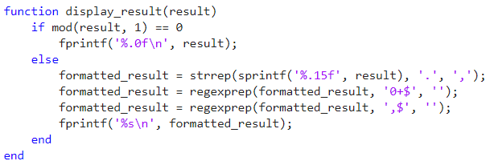
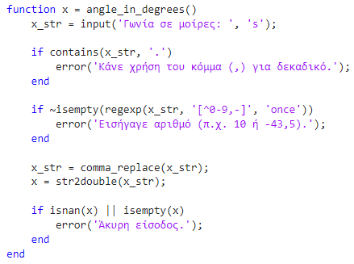
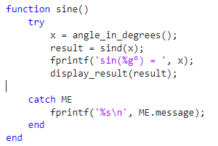
Screenshots-Backend
06
Η display_result(result) μορφοποιεί και εμφανίζει το αποτελέσμα, με σκοπό να είναι φιλικό προς τον χρήστη.
Η x = angle_in_degrees() ζητάει γωνία σε μοίρες, κάνει τους απαραίτητους ελέγχους, τη μετατρέπει σε αριθμό και την επιστρέφει.
Παράδειγμα

Slide 13
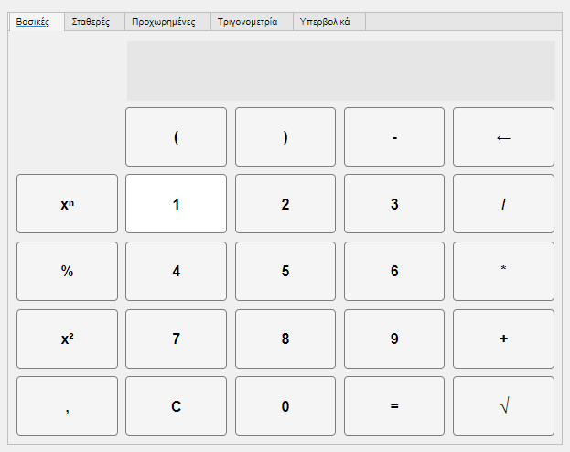
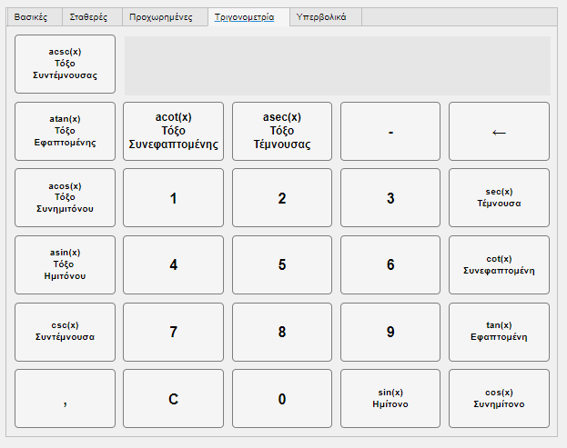
Screenshots-GUI

Slide 14
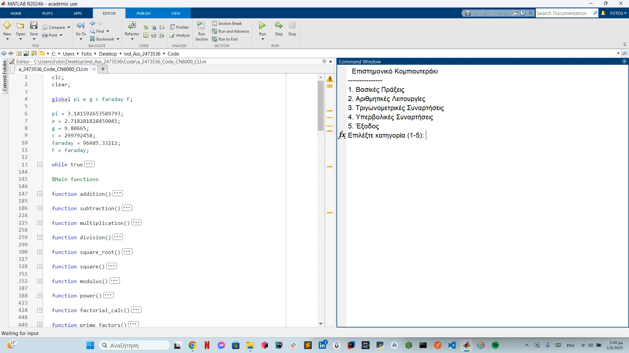
Demos
07

Slide 15
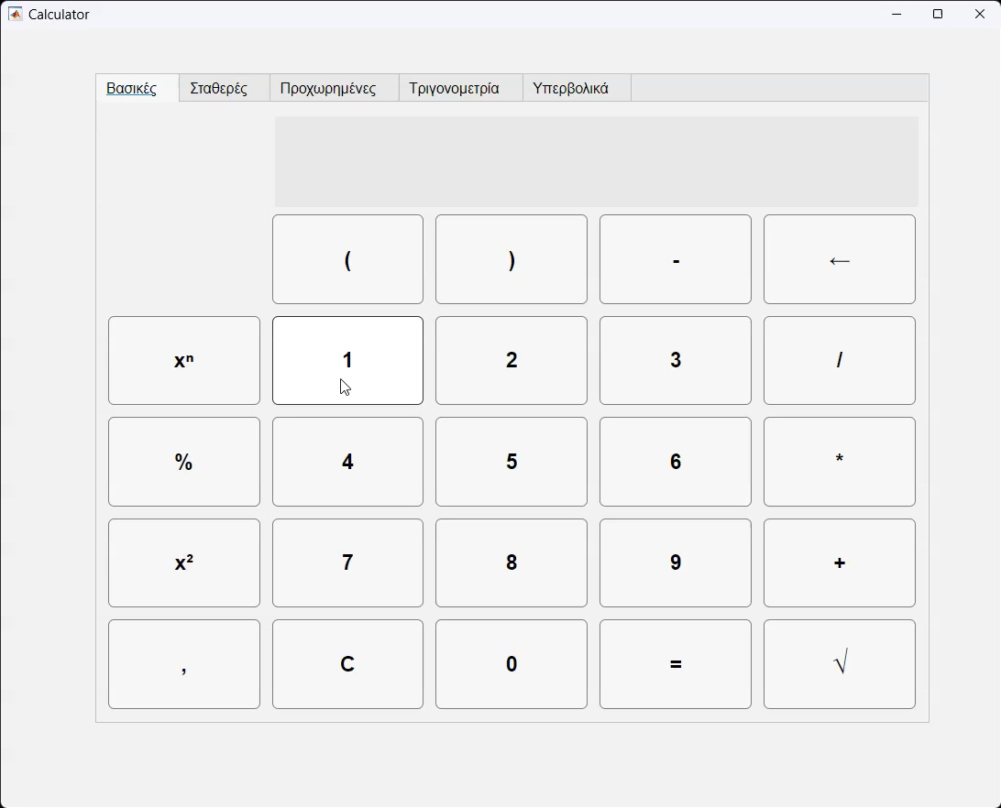
Demos
07

Slide 16
Βελτιώσεις
08
Καμία εφαρμογή δεν είναι τέλεια, όπως επίσης για ένα βέλτιστο αποτέλεσμα απαιτείται χρόνος, αλληλεπίδραση με τον χρήστη και συνεχής έλεγχοι. Η εφαρμογή μπορεί να βελτιωθεί σε μεγαλό βαθμό και όσο αναφορά τις πράξεις, καθώς και για το GUI.
Μερικές προτεινόμενες βελτιώσεις είναι οι εξής:
Υποστήριξη περισσότερων πράξεων καθώς και διαγραμμάτων.
Είσοδος και έξοδος CSV αρχείων.
Υποστήριξη περισσότερων γλωσσών.
Δυνατότητα εκτέλεσης πράξεων μεταξύ τριγωνομετρικών κ.α. συναρτήσεων.
Βελτίωση του GUI.

Slide 17
Συμπεράσματα
09
Έχει αναπτυχθεί μια πλήρως λειτουργική εφαρμογή σε MATLAB.
Υποστηρίζεται η modular προσέγγιση.
Πραγματοποιείται έλεγχος εγκυρότητας εισόδου.
Εμφανίζονται φιλικά προς τον χρήστη μηνύματα.
Εξοικείωση με συναρτήσεις και το περιβάλλον του MATLAB.
Πολλές προοπτικές βελτίωσης.

Slide 18
Ευχαριστώ πολύ για την προσοχή σας!

